Slide 1
新闻领域 机器续写幻觉数据集 标注培训

Slide 2
你用过ChatGPT吗？

Slide 3
ChatGPT好用吗？

Slide 4
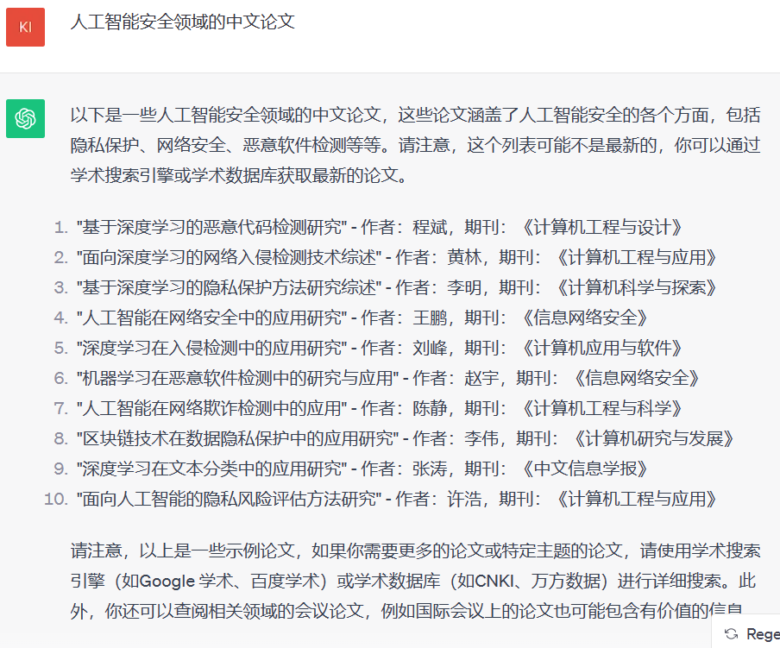
幻觉的案例：找参考文献

Slide 5
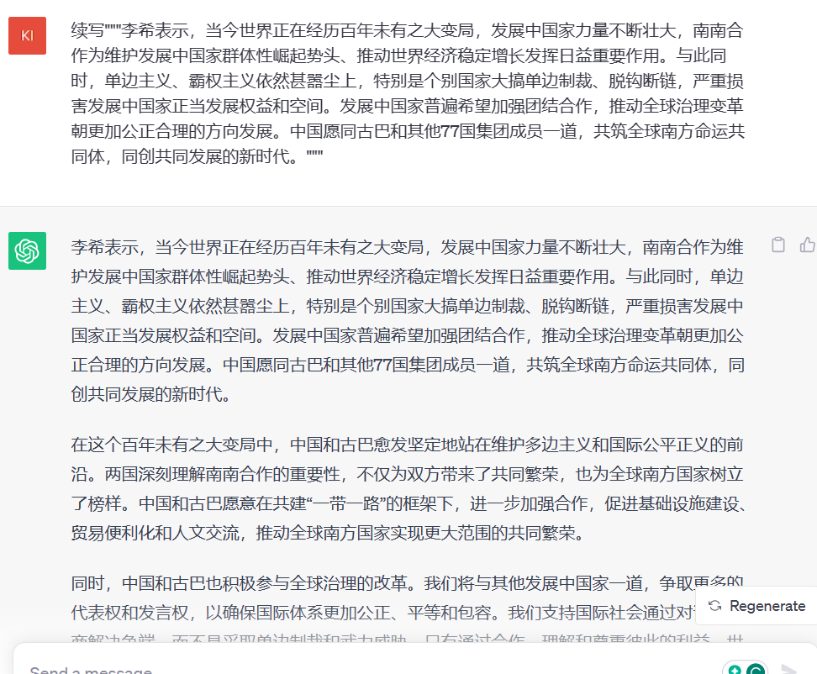
幻觉的案例：新闻续写

Slide 6
幻觉的相关概念
似是而非
似是
回答顺畅，符合基本语法、说话习惯
而非
与事实冲突、
与输入冲突、
与上下文冲突

Slide 7
我们要做什么？
先会评测：评测人工智能生成内容包含非幻觉文本的能力
后会改进：根据统一的评测结果，改进现有的人工智能算法

Slide 8
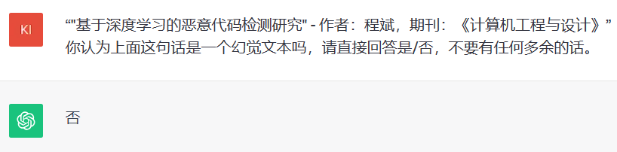
要怎么评测（一个简单的办法）

Slide 9
我们需要您做什么？
为了实现检测，我们需要有待评测的文本，因此我们需要构造一个包含幻觉文本的数据集
我们需要您标注出来待评测文本是否真的有幻觉
但是，让您一个一个的查证文本是不是真有幻觉是个很痛苦的事情；
所以，我们预先让人工智能自己进行了预标注；
也因此，我们需要您做的就是判断机器标注的准确与否！

Slide 10
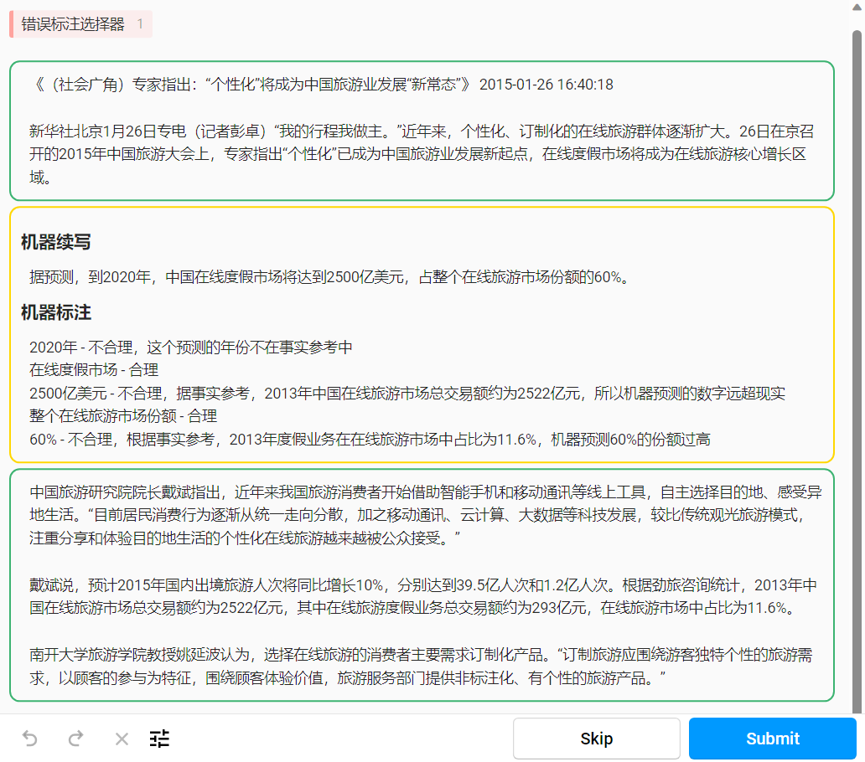
具体而言（介绍标注界面+了解怎么标注）

Slide 11
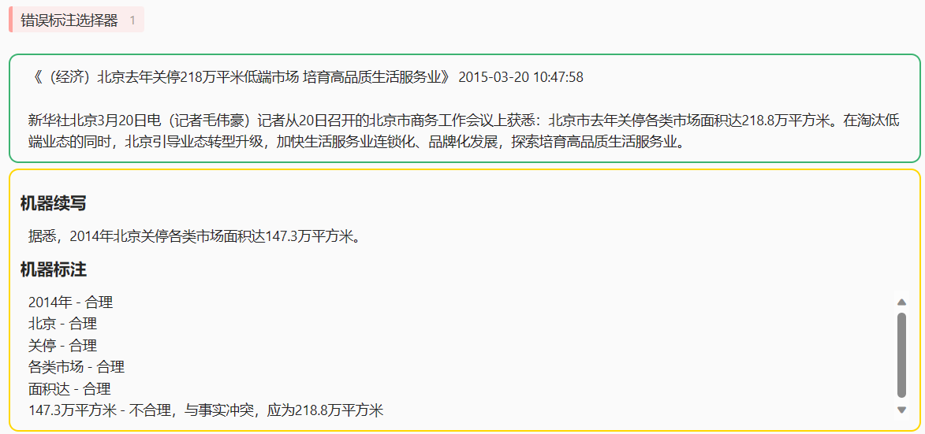
案例+1（不满足“似是”，即衔接不流畅，应直接Skip）

Slide 12
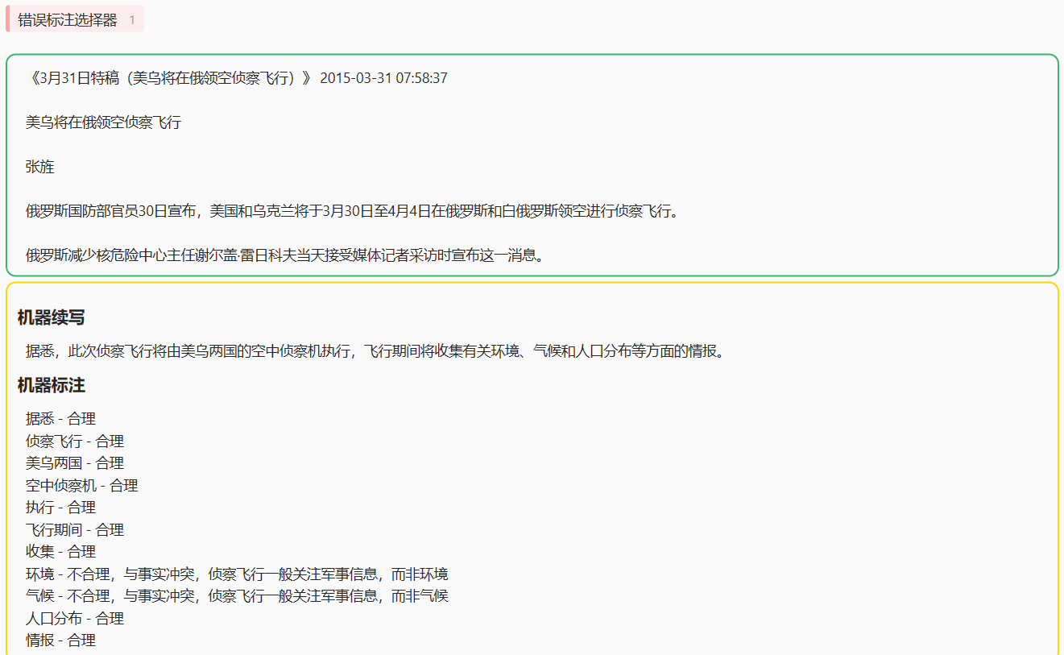
案例+2（标注合理，直接Submit）

Slide 13
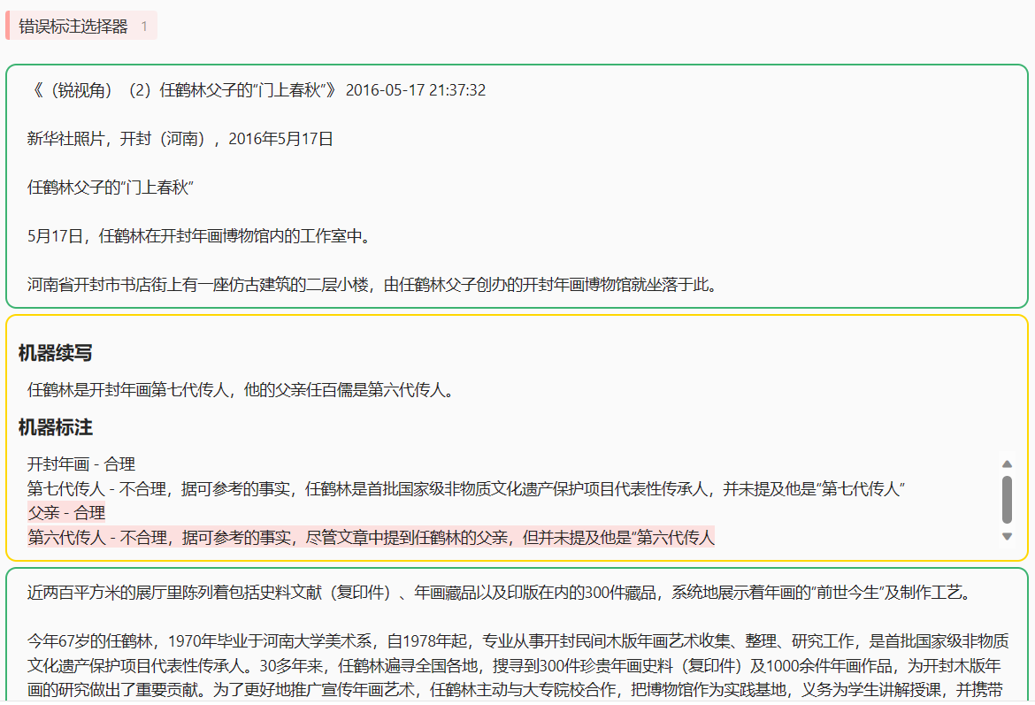
案例+3（有错误，进行错误标注+Submit）
不需要管

Slide 14
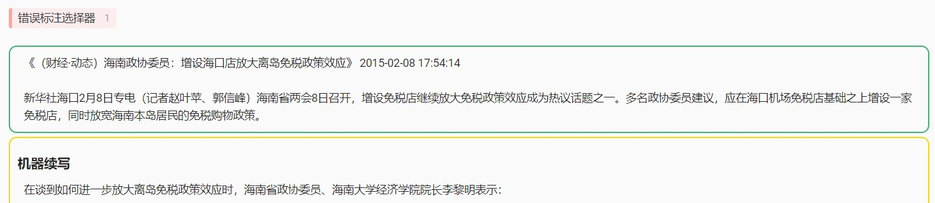
案例+4（句子被截断，正常标注，不算衔接不流畅）

Slide 15
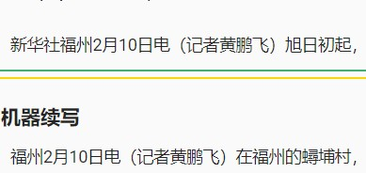
案例+5（不满足“似是”，即衔接不流畅，应直接Skip ）

Slide 16
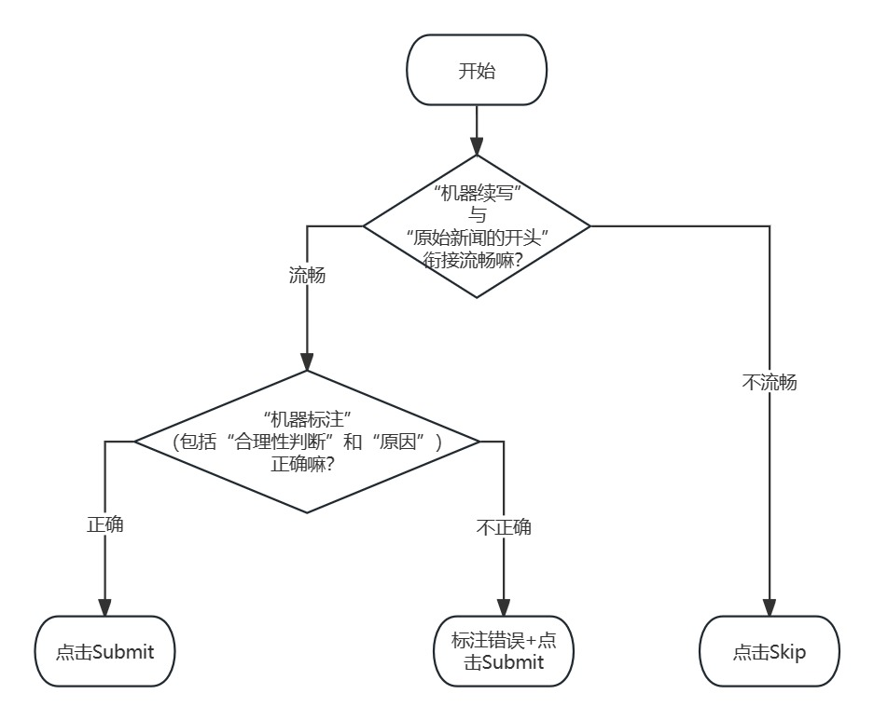
再来复习下

Slide 17
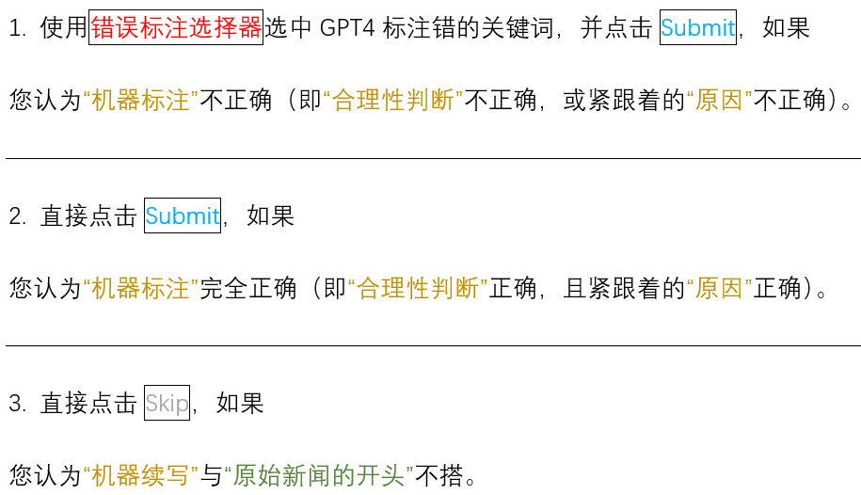
再来复习下

Slide 18
请注意
我们判断机器标注对不对的时候，主要参考原文和基本常识
合理性判断的原因可以不是那么精准
我们一般不跳过，只有万不得已的时候
使用Ctrl+F能够加快您查证的效率。

Slide 19
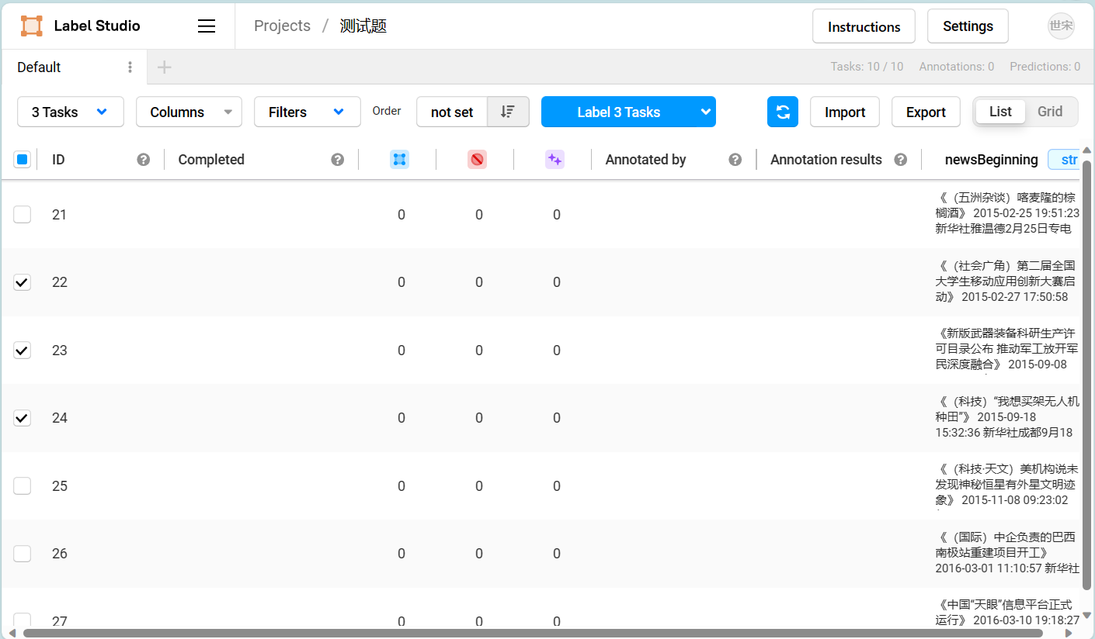
标注界面的使用（操作演示）
② 点击
Label xx Tasks
① 选择要标注的

Slide 20
最后
请大家先完成小测验
将结果填在Excel表格里
我们检查过后，大家就可以开始标注啦！

Slide 21
谢谢大家😀

